Slide 1


Prezentacii.com
Драгунский Виктор Юзефович
(1913—1972)
Весёлый детский писатель,
автор популярных
«Денискиных рассказов»
Презентацию подготовила
библиотекарь ГБОУ школа №1034 г. Москвы
Бобрик Н. Д.

Slide 2
Виктор Драгунский родился 17 ноября 1913 года в Нью-Йорке, в семье эмигрантов из России.
Вскоре после этого родители вернулись на родину и обосновались в Белоруссии, в городе Гомель. Мальчик рано лишился отца, он умер от тифа.
Через несколько лет мать вышла замуж за комиссара Красной Армии, который очень полюбил Витю, сажал его на своего коня, давал подержать саблю. И мальчик не ощущал сиротства. Второй отчим Виктора был актёр, поэтому он мог бывать на всех театральных спектаклях и объездил с театром весь юго-запад России.
В 1925 году семья переехала в Москву. Жизнь в семье была нелёгкой. Мама работала машинисткой, днём ходила на работу, а вечером брала подработку на дом, чтобы заработать побольше денег.
В школе Виктору больше всего из предметов нравилась литература, он читал много книг, цитировал любимых героев, одним из них был Том Сойер Марка Твена.

Slide 3
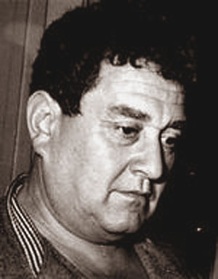
Виктор рано начал работать, чтобы обеспечить себе пропитание.
В 16 лет он уже работал токарем, затем шорником, даже был лодочником, катал на лодке людей по Москве-реке у Нескучного сада.
В 1930 году Драгунский стал посещать «Литературно-театральные мастерские». В 1935 году начал выступать как актёр в Театре транспорта (ныне Театр им. Н. В. Гоголя). Виктора Драгунского больше всего на свете манил театр, цирк, эстрада, возможность веселить, радовать людей.
Он организовывал небольшие театральные группы. Артисты в них пели, танцевали, разыгрывали сценки.
В этих группах Драгунский был автором маленьких пьес, актером, режиссером.

Slide 4
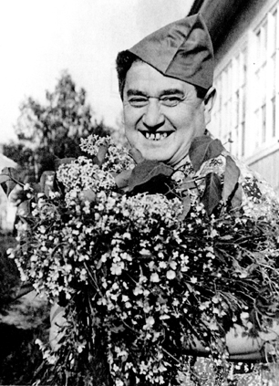
Когда началась война, Виктору было 18 лет. Во время Великой Отечественной войны Драгунский был в ополчении, вместе с другими артистами рыли глубокие траншеи, устанавливали противотанковые заграждения, дежурили на крышах и гасили зажигательные бомбы. А также он выступал с фронтовыми концертными бригадами. Позже он написал книгу «Он упал на траву».

Slide 5
Совершенно неожиданно Виктор Драгунский ушёл из театра работать в цирк. Он признавался, что видел, как зрители, особенно дети, получают удовольствие от клоунов, ему больше всего хотелось быть КЛОУНОМ.
Но ведь зрители смеются не только над смешной внешностью клоунов, но и над тем, что они делают на манеже, и прежде всего над тем, что они говорят...
Самое главное придумывать веселый и умный текст для клоунов. Вот этим-то и занимался Виктор Драгунский. Он писал репризы ( так называется текст для клоунов), эстрадные сценки, песни.

Slide 6


Виктор Драгунский создал и руководил театром пародии «Синяя птичка» (1948—1958). Вся Москва рвалась на эти весёлые спектакли. В них одну роль играли сразу несколько актёров, получалось смешно и остроумно.
По субботам в квартире В. Драгунского собирались друзья - артисты, художники, поэты, писатели. Читали стихи, спорили о новых книгах, пели... Здесь было шумно, людно, интересно и весело.

Slide 7

Весёлые рассказы для детей под общим названием
«Денискины рассказы» В.Ю.Драгунский
начал писать
в 1959 году.

Slide 8
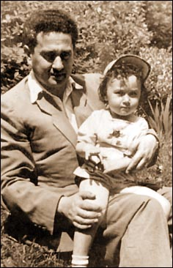
Писателю и выдумывать-то ничего не приходилось.
Отец в этих рассказах - это сам Виктор Юзефович,
а Дениска – это его сын.

Slide 9





Ему было без малого почти пятьдесят, когда стали выходить его книжки для детей. Всем очень нравились эти безудержно веселые книги. Когда читаешь их, чувствуешь себя как в цирке.

Slide 10


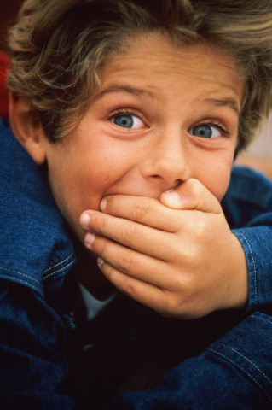

Особенно любил Виктор Драгунский выступать перед детьми.
Для него не было большего наслаждения, чем следить за маленькими зрителями, которые во время его выступлений от смеха часто сползали со стульев.

Slide 11









Фильмы знакомые с детства

Slide 12
Конкурс
«Читаем внимательно».

Slide 13
Чей это портрет: «…Сто граммов веснушек – вот это и есть…»
Денис . «Расскажите мне про Сингапур».
На что Дениска выменял светлячка?
На самосвал. «Он живой и светится».
Самое короткое название рассказа В. Драгунского.
« Бы».
Сколько лет Дениска собирался провести под кроватью?
«Двадцать лет под кроватью».
Фамилия Дениски?
Кораблев.
Фамилия Мишки?
Слонов.
Сколько весит Дениска?
24, 5 кг.
Что подарил Дениска на день рождения другу?
«Гусиное горло».
Что пытались приготовить на обед Дениска с папой?
«Куриный бульон».
Какого цвета глаза у Денискиной мамы?
Зеленые, как крыжовник.
«Тайное становится явным», «Гусиное горло».
Какая буква была заколдована и почему?
Буква «Ш». «Заколдованная буква».
Стихотворение какого поэта не выучил Дениска?
Н.А.Некрасов. «Главные реки».
Название реки, которое не выучил Дениска.
Миссисипи. «Главные реки».

Slide 14
Иллюстрации к каким
рассказам В. Драгунского
вы здесь видите?

Slide 15

«Тайное становится явным»

Slide 16

«Где это видано, где это слыхано»

Slide 17
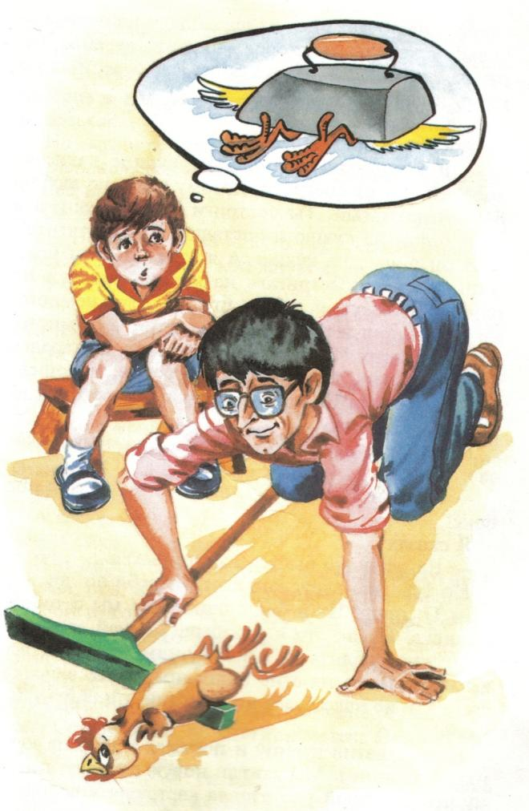
«Куриный бульон»

Slide 18
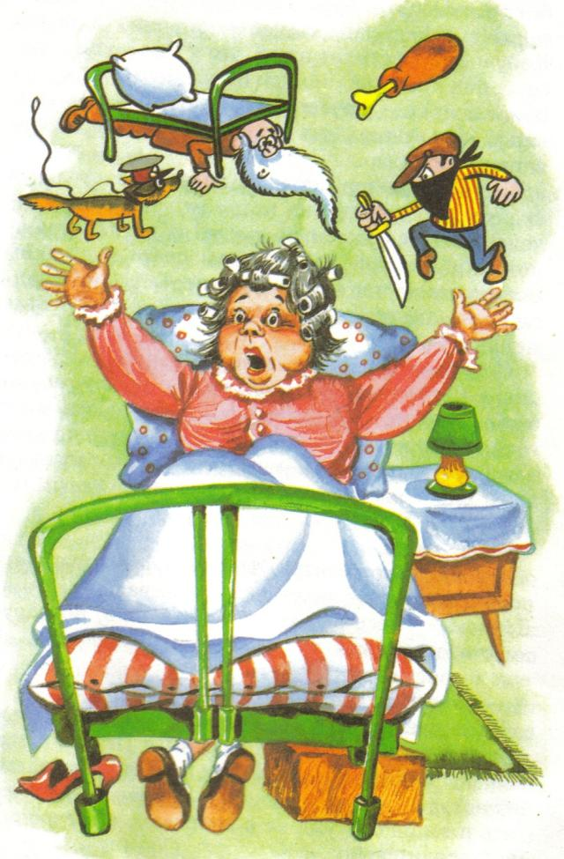
«Двадцать лет под кроватью»

Slide 19
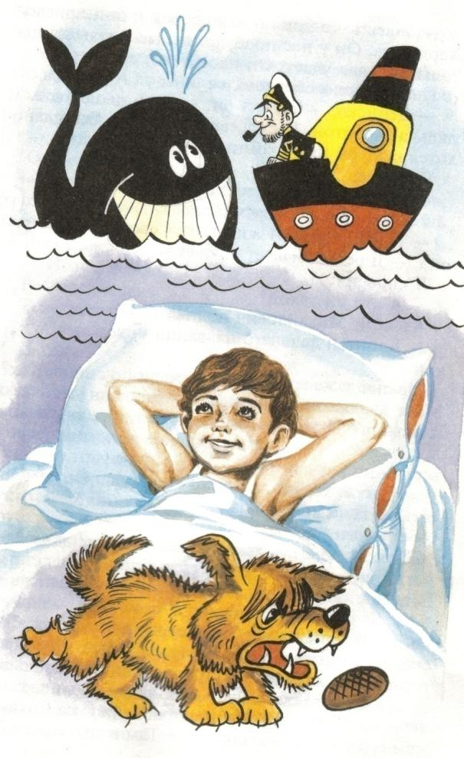
«Расскажите мне про Сингапур»

Slide 20
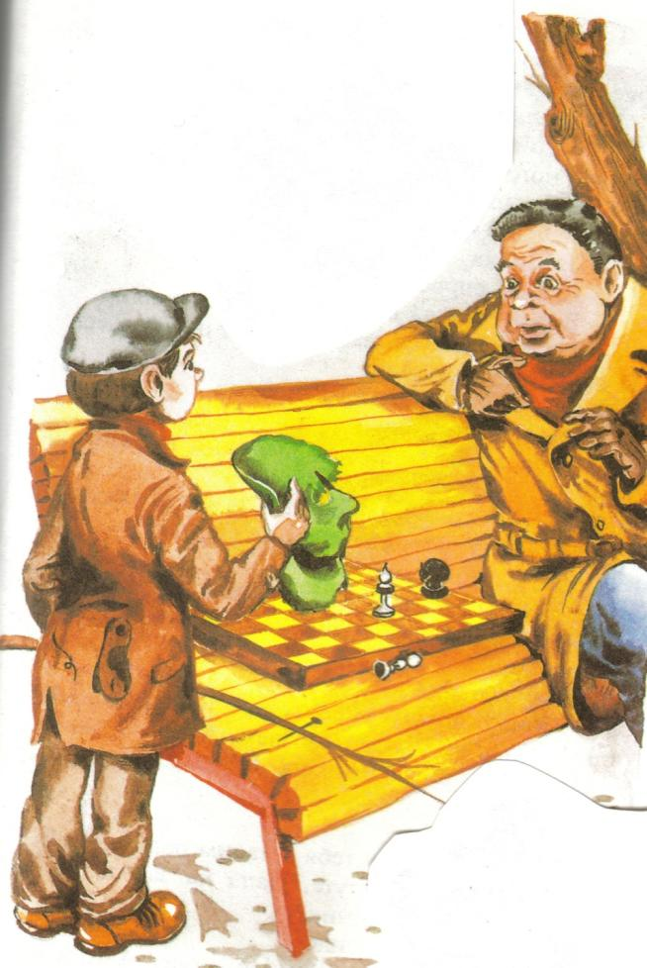
«Шляпа гроссмейстера»

Slide 21
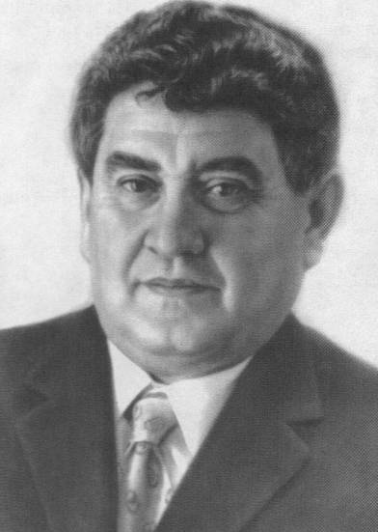
Виктор Драгунский прожил интересную и многообразную жизнь.
Его нет с нами уже много лет, но книжки Драгунского с удовольствием читают ребятишки и перечитывают взрослые…

Slide 22
Ссылки на источники информации
http://alphabook.ru/wp-content/uploads/2009/12/Dragunsky.jpg - В.Ю.Драгунский
http://i.getmovies.ru/artists/41826_w200_h270_fc.jpg - В.Ю.Драгунский
http://gogolandmogol.narod.ru/Memuary/Albom_Pisatelei/Dragunskii.JPG - В.Ю.Драгунский
http://www.teatr.ru/info/Gogol/p01.jpg - Театр им. Н.В.гоголя
http://www.deti-book.info/images/pis/dragynsky.jpg - В.Ю.Драгунский
http://www.tamada44.ru/wp-content/uploads/2009/10/01cl.gif - Клоун
http://www.shkolnymir.info/images/stories/Pisately/Dragunsky.jpg - В.Ю.Драгунский
http://www.kino-teatr.ru/acter/foto/sov/38269.jpg - В.Ю.Драгунский
http://www.bibliogid.ru/images/docs/i_dragunskiy4_2.jpg -В.Ю.Драгунский
http://2003.novayagazeta.ru/nomer/2003/89n/n89n-s23.jpg - В.Ю. Драгунский с сыном
http://covers.cnt.itdelo.com/m/ms/mso/msoyz673big.jpg - Обложка книги
http://www.ozon.ru/multimedia/books_covers/1000350160.jpg -Обложка книги
http://www.bibliogid.ru/authors/pisateli/dragunskiy.html
http://www.glinskie.ru/common/message.php?table=calend&num=850
http://www.rian.ru/society/20081130/156154975.html

